Slide 1
Proyecto
ticketera

Slide 2
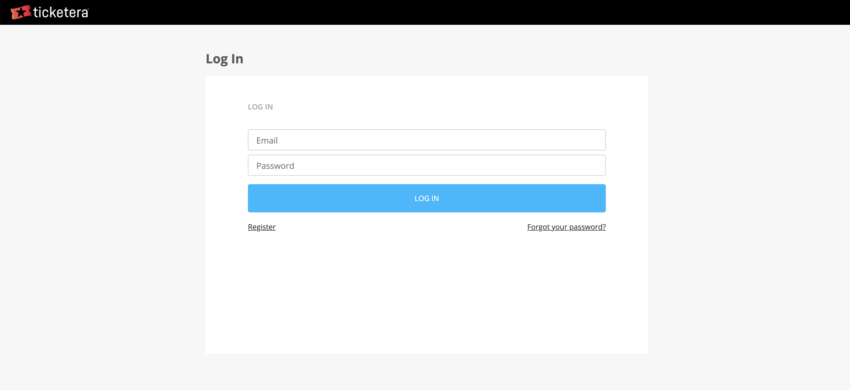
Debe tener login

Slide 3
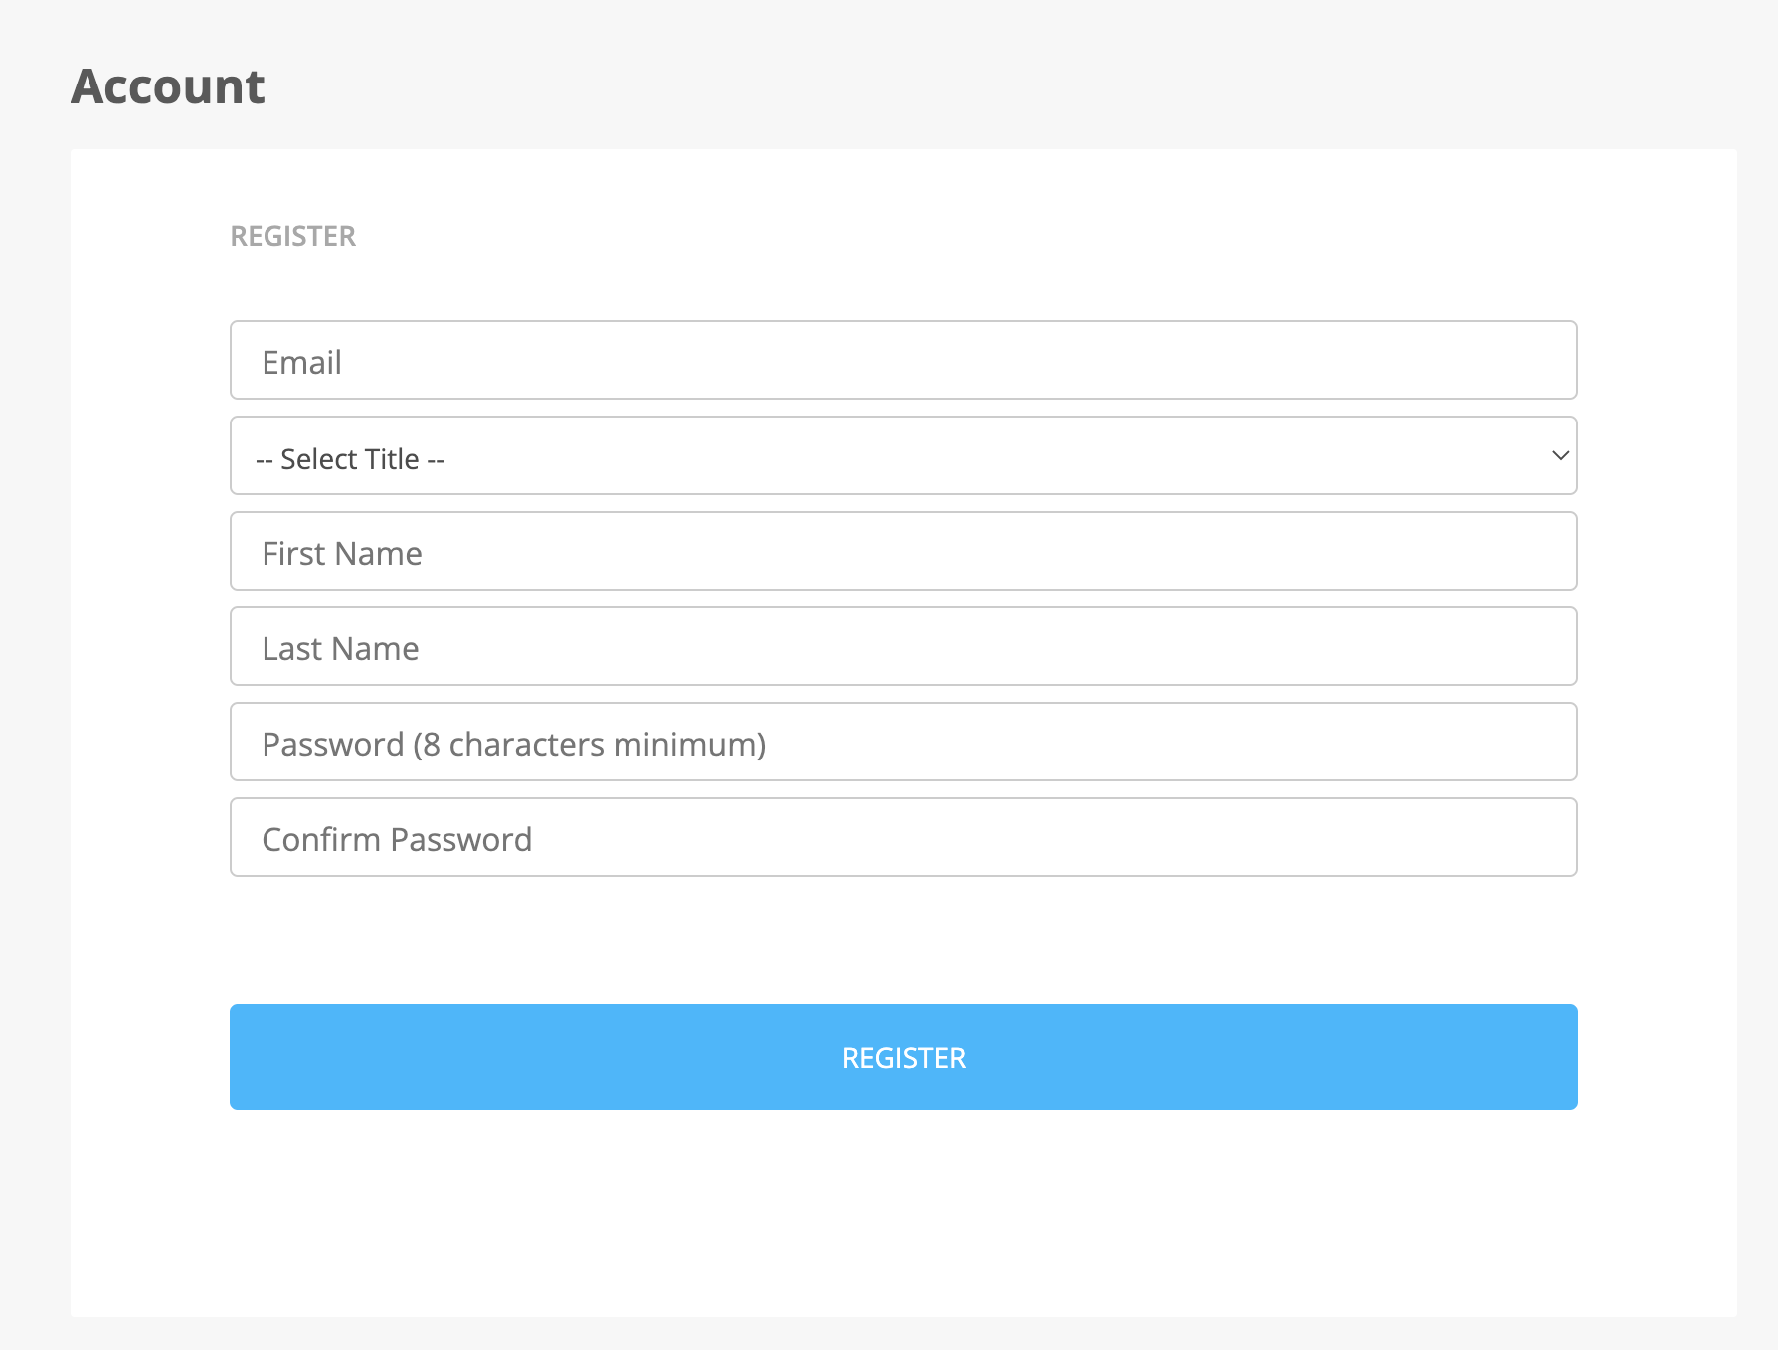
Debe tener un formulario de registro

Slide 4
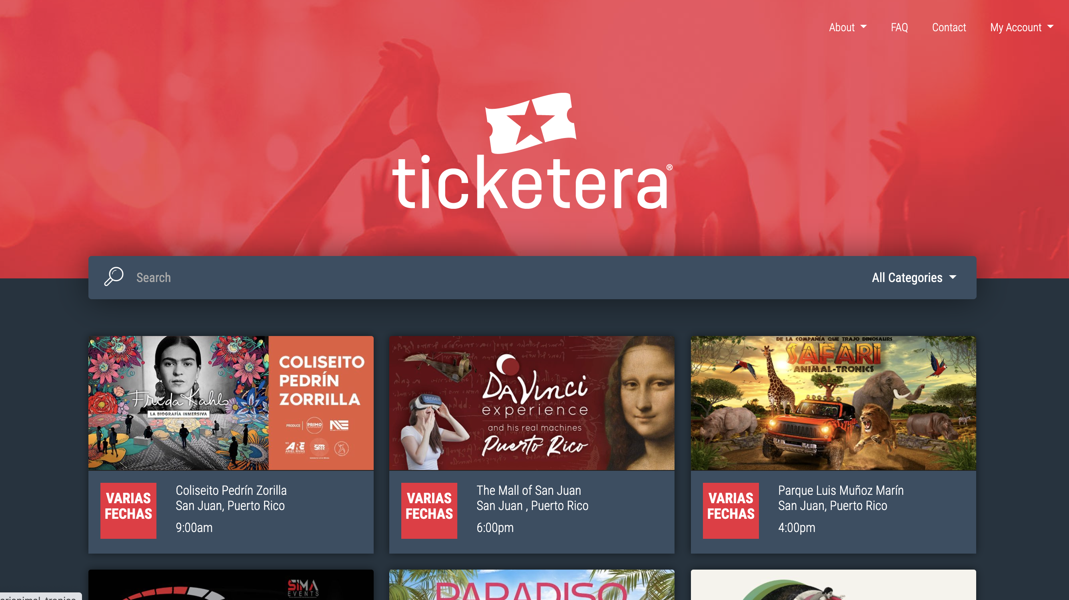
Debe mostrar los eventos y un buscador (por nombre)

Slide 5
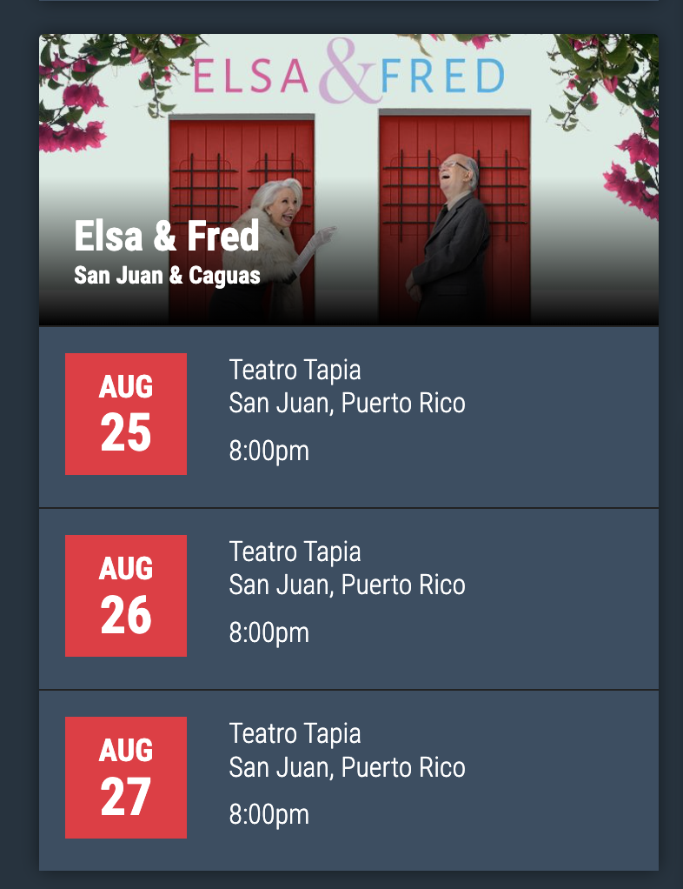
Cada evento muestra las fechas disponibles

Slide 6
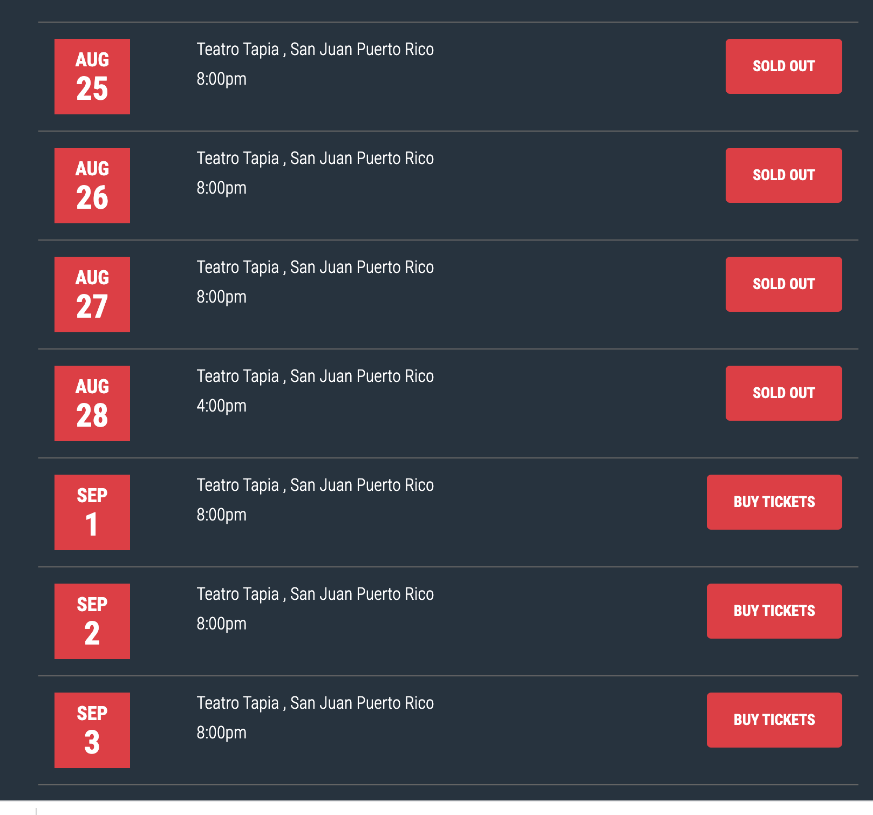
En cada fecha se puede comprar tickets

Slide 7
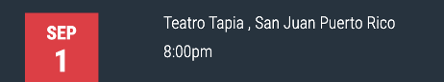
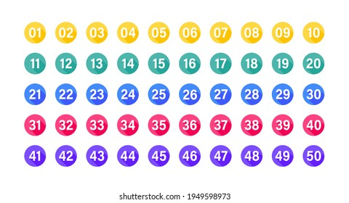
Seleccionar Nº de asiento pinchando en uno:
Asientos numerados del 1-50
Mostrar la distribución de asientos, ejemplo:
Escenario

Slide 8
Mostrar en “Mi cuenta”
Los asientos comprados para cada evento-fecha

